Slide 1
健康商城V2.0
系统介绍
演讲人
陈铭炼
Notes:
感谢您购买本PPT,以下是PPT修改提示：
标题和小字均可自由修改字号大小和颜色
LOGO修改需要进入幻灯片母板，选择“更改图片”，建议图标采用PNG无背景图片

Slide 2
1
行业背景

Slide 3
行业背景
What we hope to achieve in the short and long run
全国各大医院经过数年的信息化建设，取得了显著成效，如医保、门诊、住院、电子病历、检查、检验等业务系统均已投入稳定运行，大部分医院都具备了数字化医院的基本特征。但是我们发现，尽管医院信息化建设方面投入了很多，而患者却难以充分享受到信息化带来的益处；一方面是医院信息系统有丰富的数据信息，另一方面患者却缺乏便利的手段获取享受便捷的就医体检；

Slide 4
2
产品说明

Slide 5
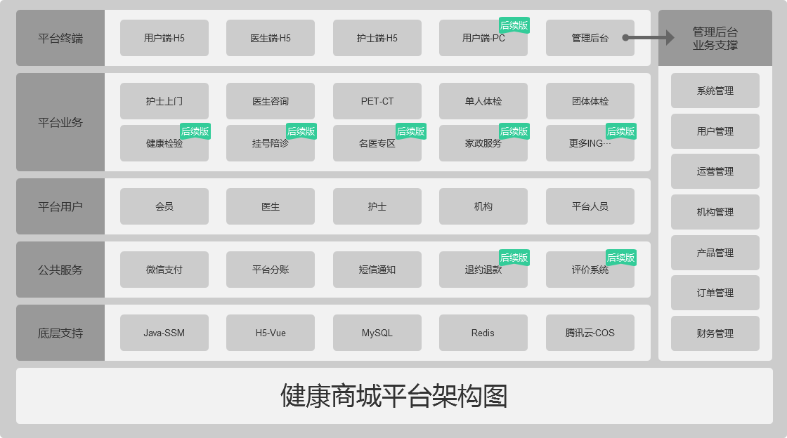
平台架构
What we hope to achieve in the short and long run
用户端

Slide 6








账户角色关联
What we hope to achieve in the short and long run
用户端
会员：会员是平台最重要用户体系，通过微信进行授权注册；
会员可自己关注公众号进行注册账号，也可由推荐人
推荐后注册账号；
独立账号体系
推荐人：推荐人是会员的一种默认角色，推荐他人注册账号；
推荐人
推荐
护士
业务员：业务员是会员的一种配置角色，由管理员对会员进
行配置，成为业务员后可推荐医生入驻平台；
会员角色
账号关联
所属机构
平台账户：平台账户是会员的一种特殊角色，整个平台只有
一个会员账号拥有平台角色；用于平台记账分账；
会员角色
护士：会员可申请成为护士，会员和护士属于不同账号，但
又通过openID进行相关联；
平台账户
会员
机构
会员角色
所属机构
账号关联
添加
医生：会员可自行申请成为医生，也可由业务员推荐申请成
为医生，会员和护士属于不同账号，但也互相关联；
推荐
管理员：管理员属于平台运营人员，可登陆管理后台对平台
进行配置；
业务员
医生
管理员
机构：机构是由管理员在管理后台中进行添加，申请护士/医
生时需选择机构。

Slide 7
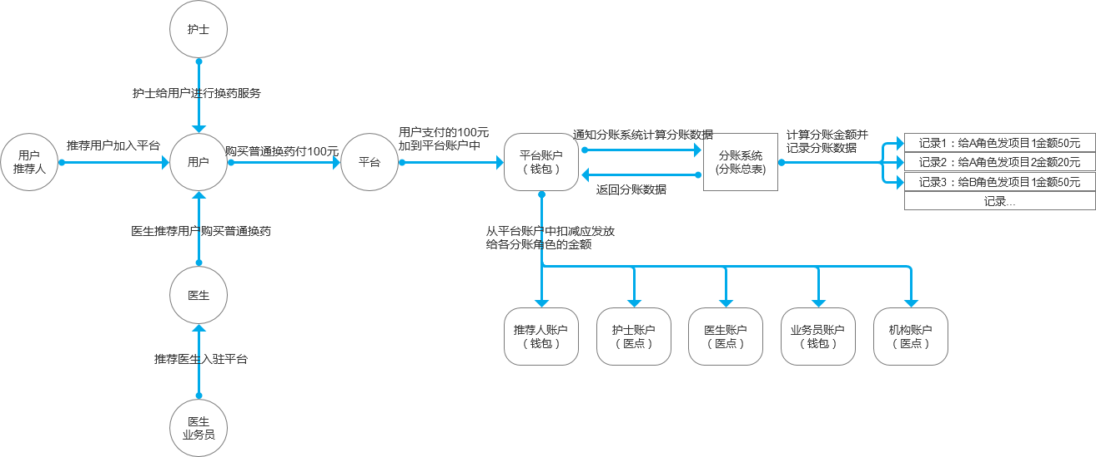
分账流程
What we hope to achieve in the short and long run

Slide 8
平台业务
What we hope to achieve in the short and long run
PET-CT
护士上门
全市唯一的超高端医疗影像检查设备
在家享受专业护士上门进行护理服务，
免去路途、排队、挂号等阶段。
单人体检
提前预约医院的体检项目，解放等待。
医生咨询
通过手机随时随地向权威医生在线图文咨询病情状况，第一时间给出建议。
团体体检
为方便企业/家族/班级等集体进行统一体检；支持线上下单，线下支付。

Slide 9

护士上门业务流程
What we hope to achieve in the short and long run
开始
添加护理产品
选择护理产品
下单并付款
指派护士进行服务
确认接单并前往患者家
开始护理服务
添加额外费用
添加额外费用
支付额外费用
结束护理服务
结束护理服务
结束

Slide 10

医生咨询业务流程
What we hope to achieve in the short and long run
开始
审核医生资质并设咨询费用
选择咨询医生
下单并付款
收到咨询通知
双方咨询会话
双方咨询会话
对医生评价
结束咨询会话
结束

Slide 11
PET-CT业务流程
What we hope to achieve in the short and long run
开始
添加PET-CT体检项目
选择PET-CT
预约体检时间
与医院确认体检时间
告知确认结果
告知用户预约结果
支付体检费用
前往医院体检
确认完成体检
结束

Slide 12
单人体检业务流程
What we hope to achieve in the short and long run
开始
添加到院体检体检项目
选择体检项目
(支持多选)
下单并付款
确认体检项目
前往医院体检
确认完成体检
结束

Slide 13
团体体检业务流程
What we hope to achieve in the short and long run
开始
添加到院体检体检项目
选择体检项目
(支持多选)
新增团体码
选择体检人员并输入确认码
选择N个体检人会
生成 N个体检订单
确认团体体检订单
预约并下单
前往医院体检
确认体检项目
确认完成体检
结束

Slide 14
3
交互用例
Thought for customer service "is the sacred mission of hi design

Slide 15
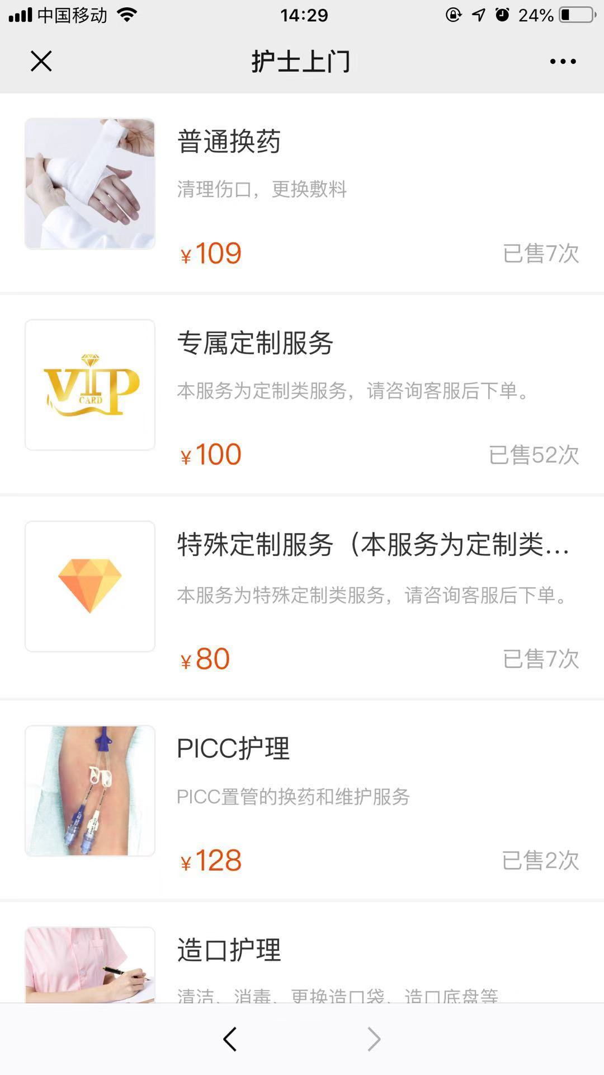

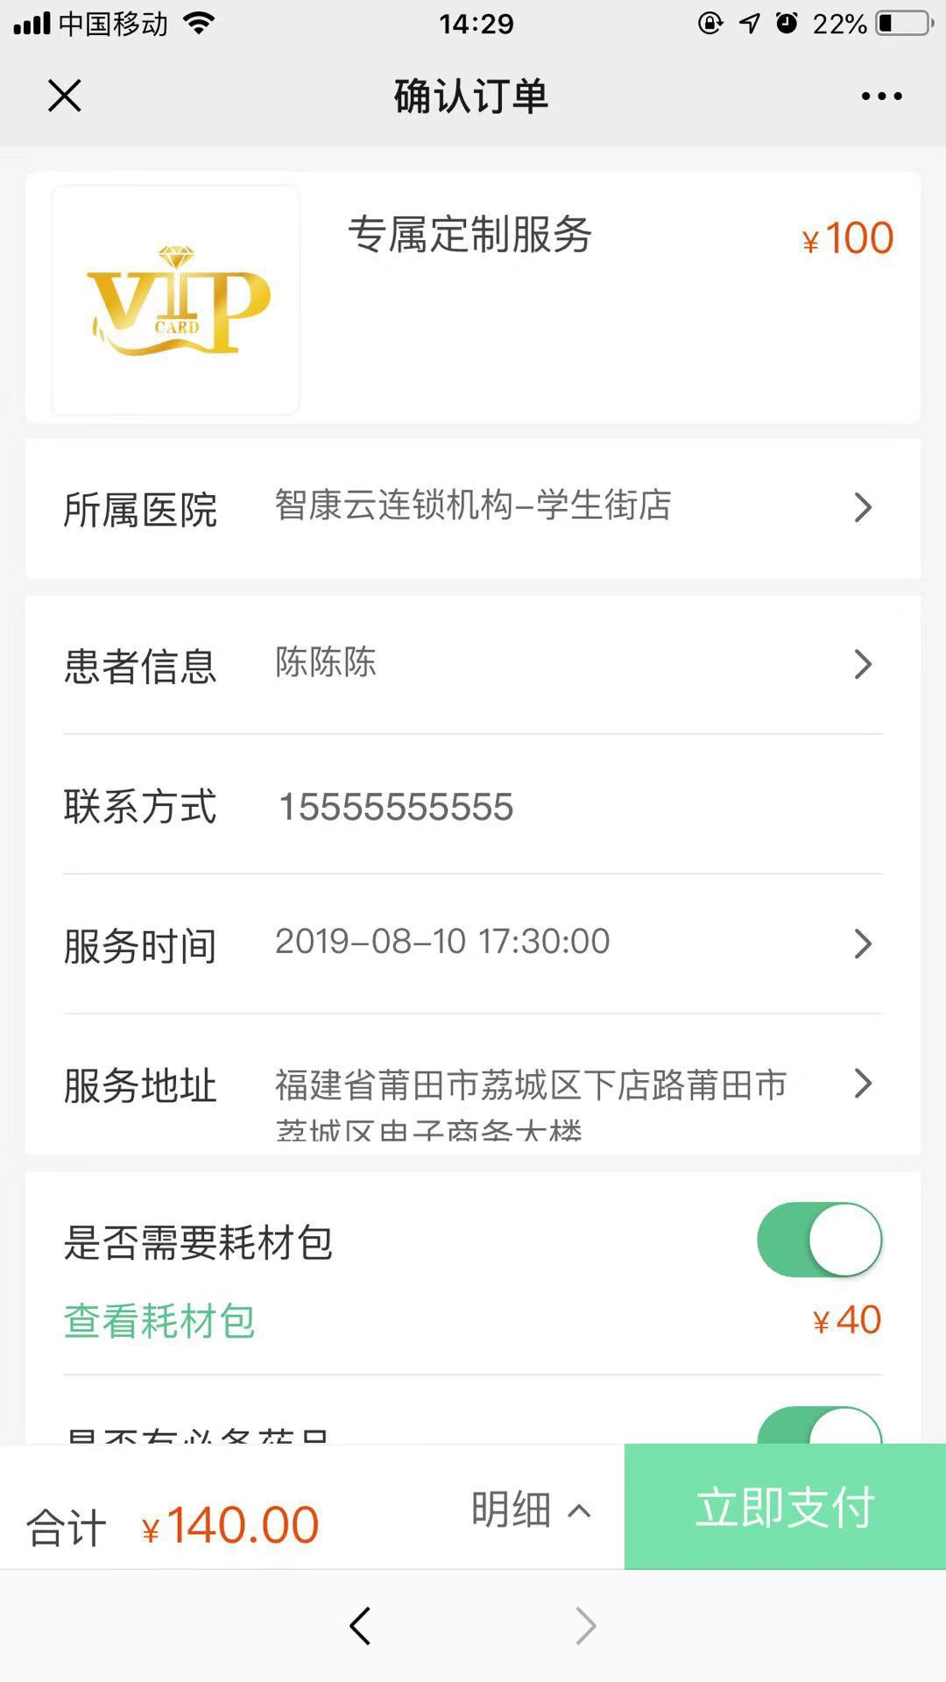
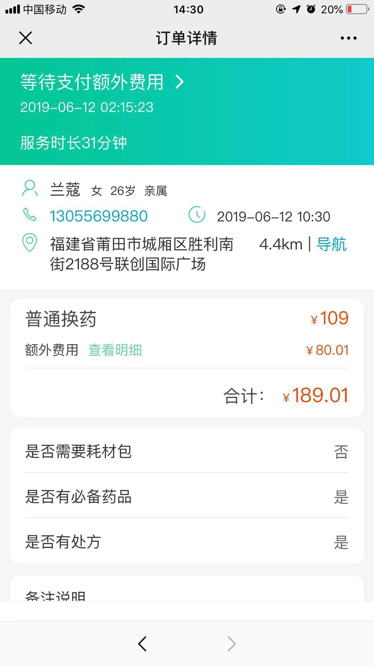
护士上门-交互用例
What we hope to achieve in the short and long run

Slide 16
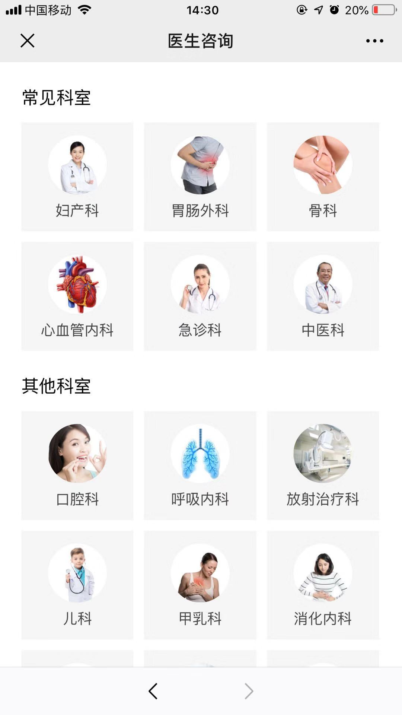
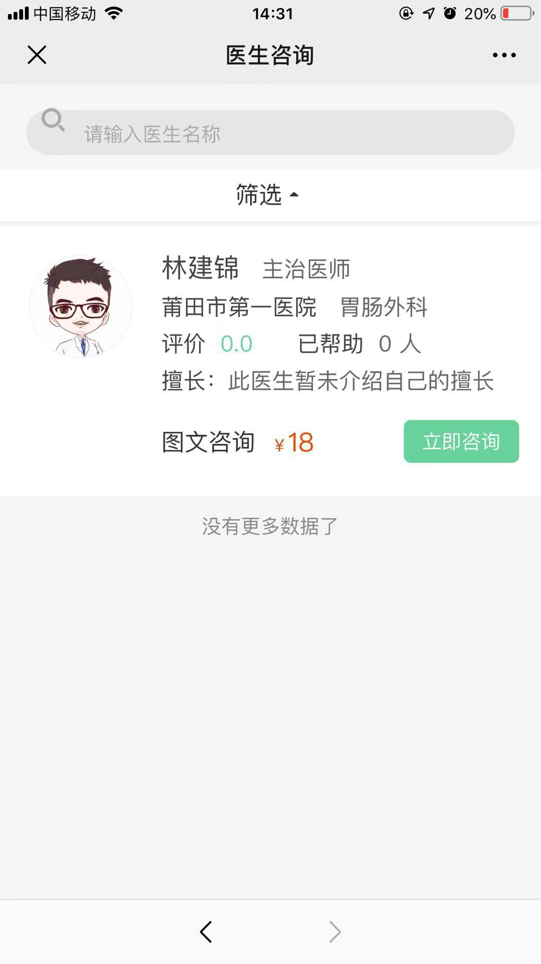
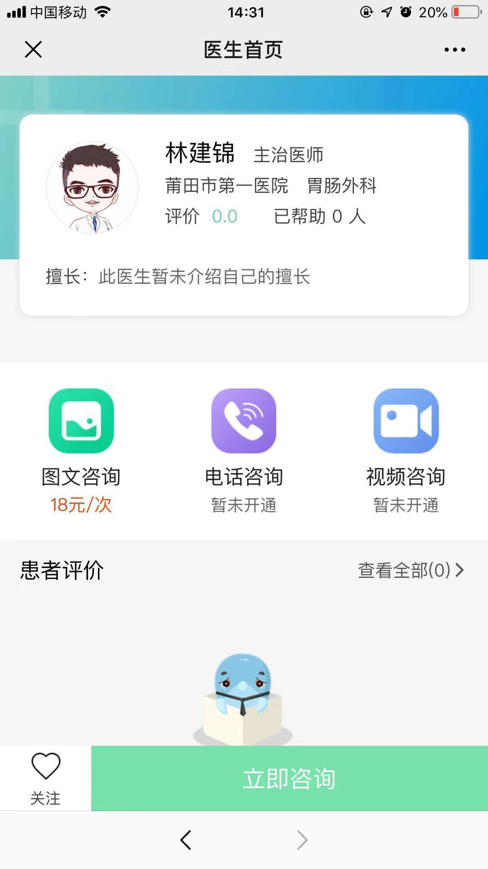
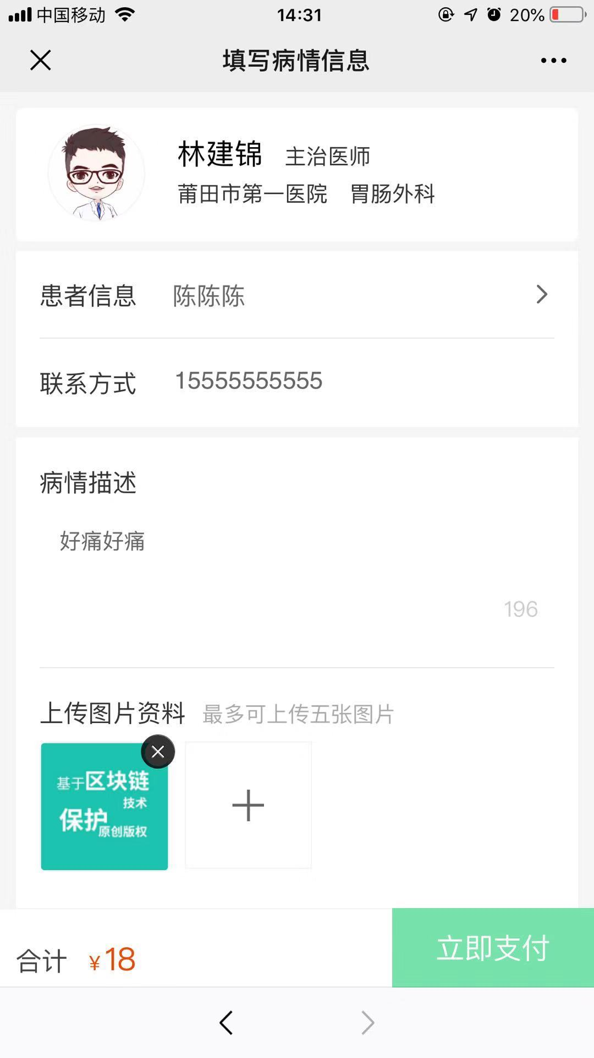
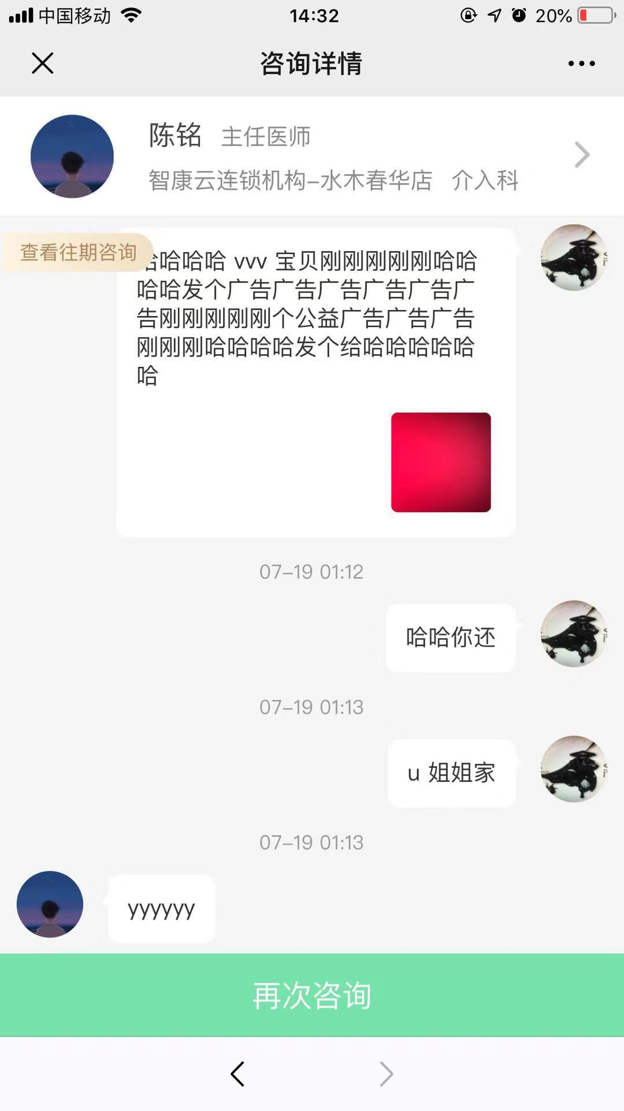
医生咨询-交互用例
What we hope to achieve in the short and long run

Slide 17
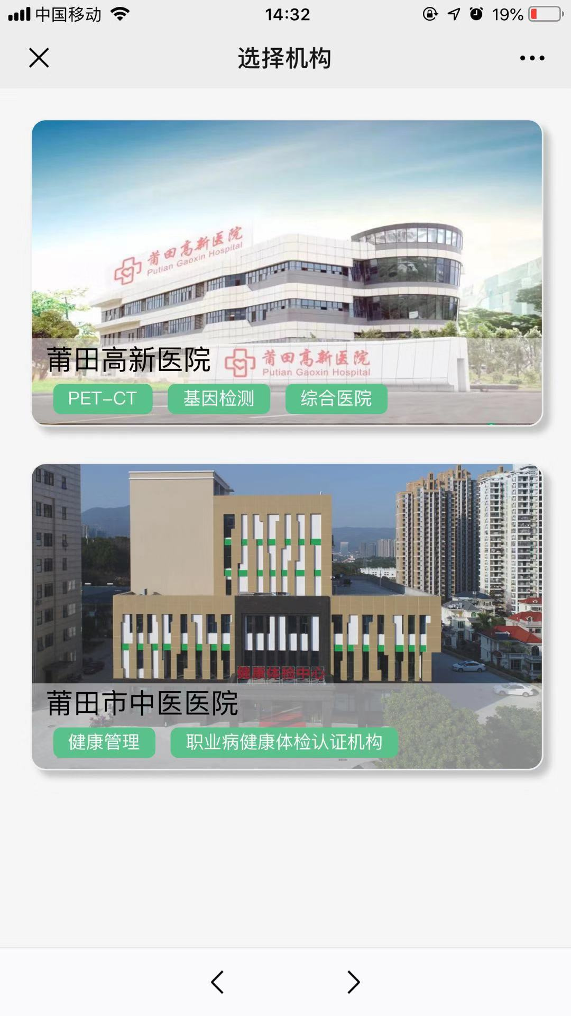
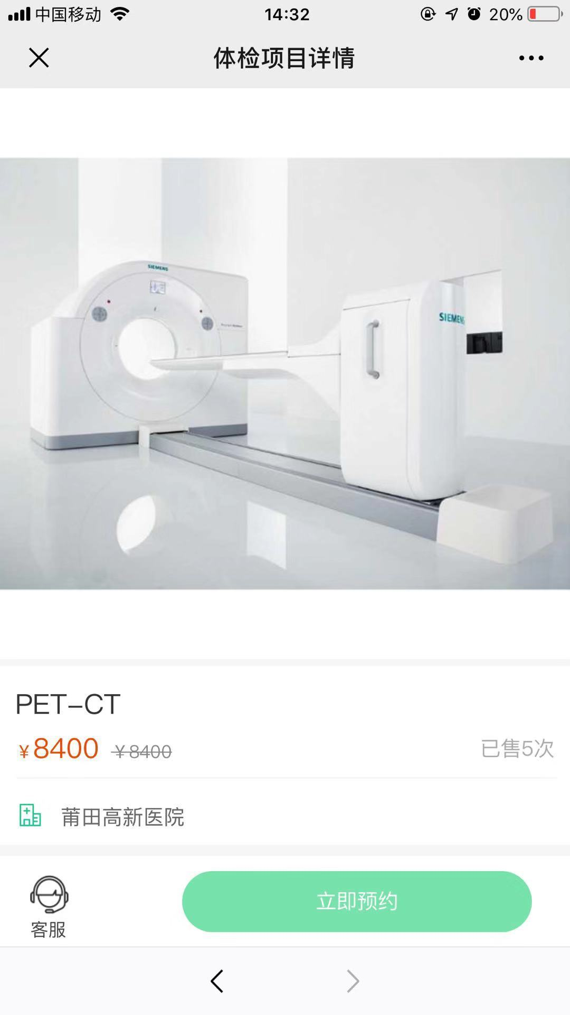
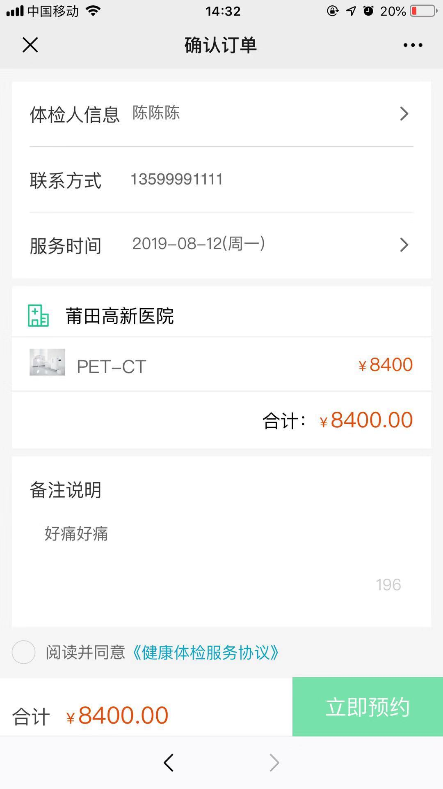
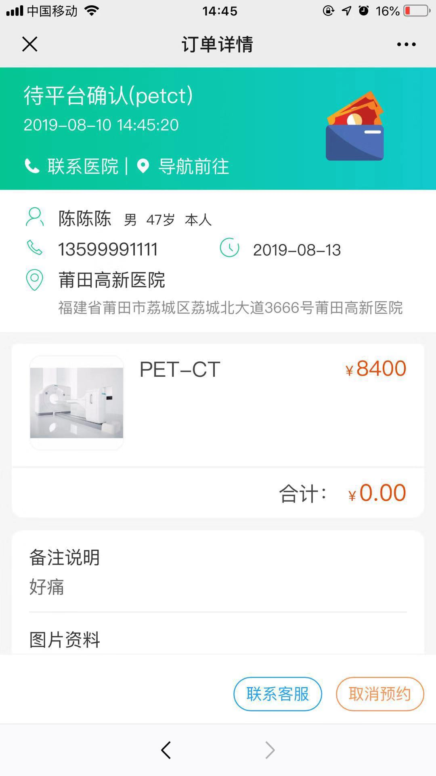
PET-CT-交互用例
What we hope to achieve in the short and long run

Slide 18
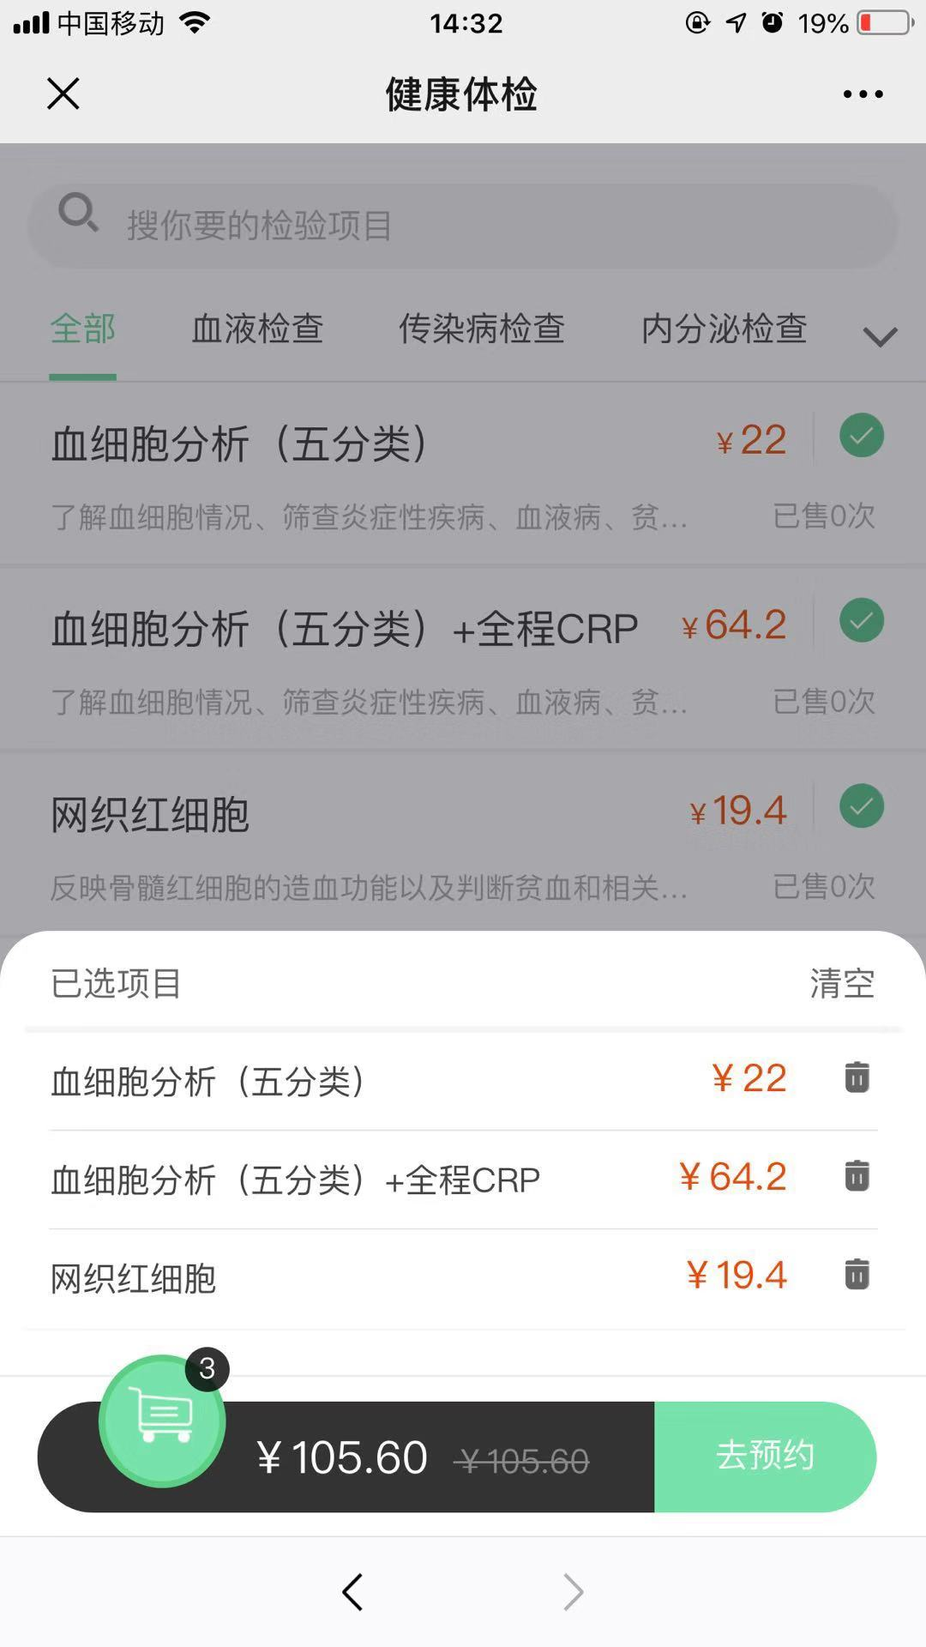
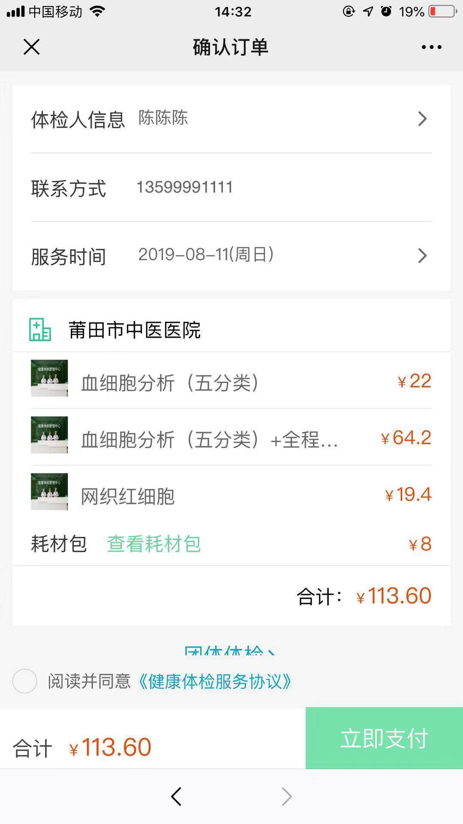
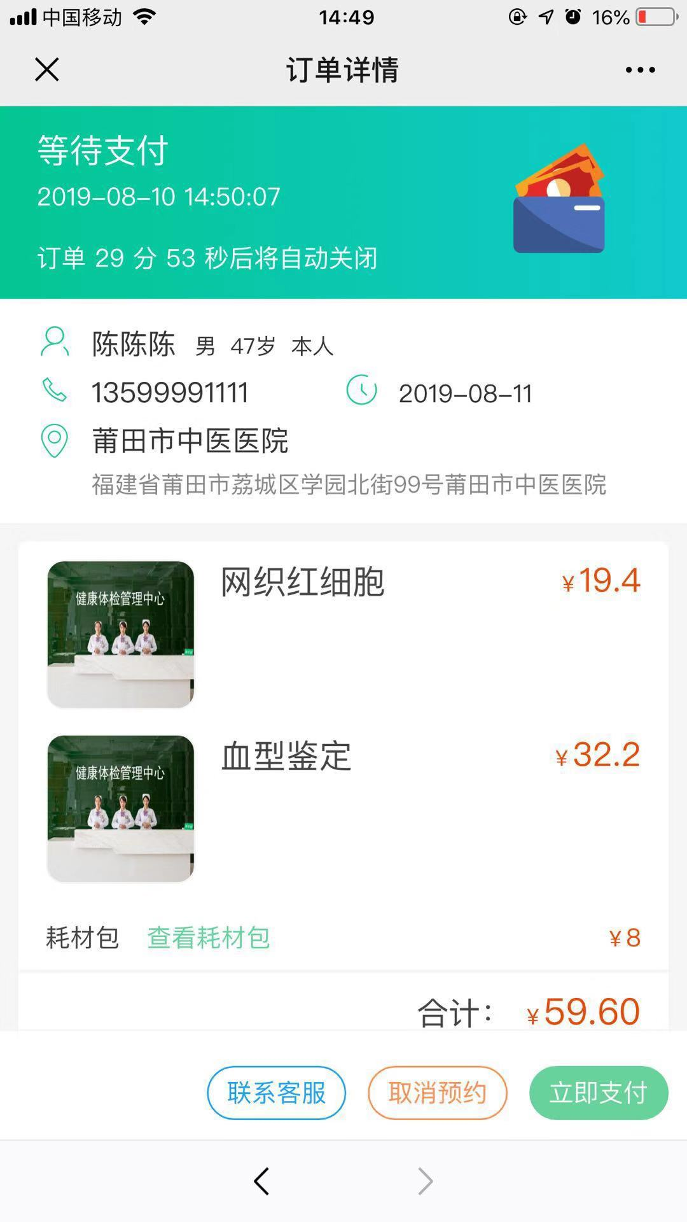
单人体检-交互用例
What we hope to achieve in the short and long run

Slide 19
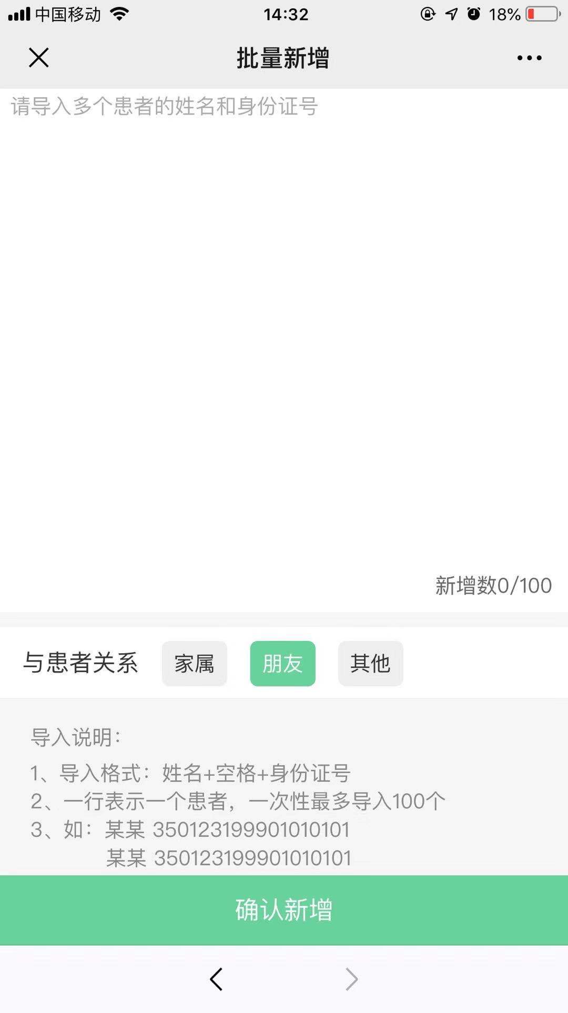
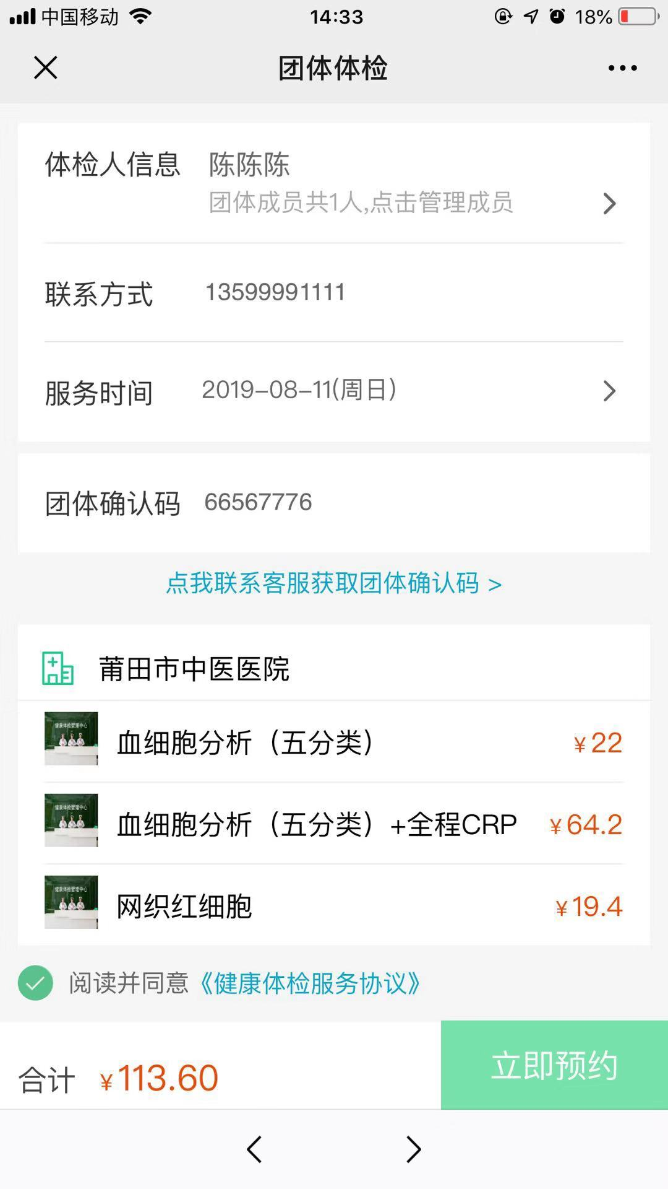
PET-CT-交互用例
What we hope to achieve in the short and long run

Slide 20
4
后续规划
Thought for customer service "is the sacred mission of hi design

Slide 21
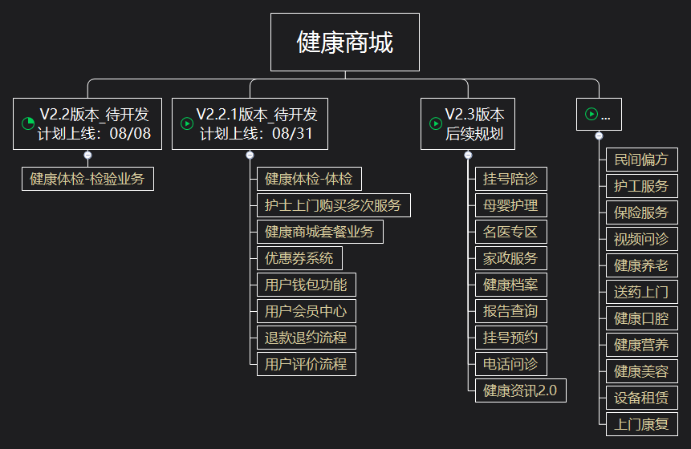
健康商城后续规划
What we hope to achieve in the short and long run

Slide 22
THANK YOU
2019-8-10

